Slide 1
স্বাগতম

Slide 2
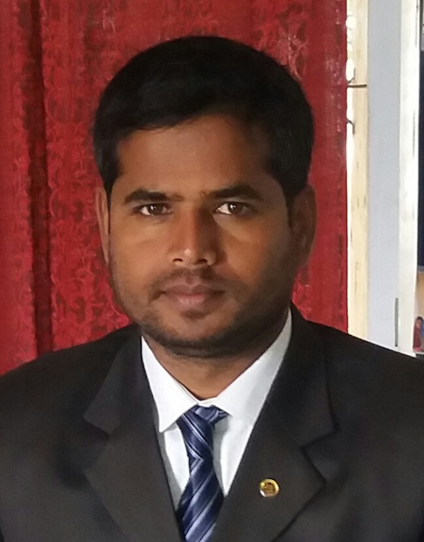
শিক্ষক পরিচিতি
মো: আলমগীর হোসেন
সহকারী শিক্ষক
পূর্ব বাসুলী সর. প্রাথ. বিদ্যালয়
খানসামা, দিনাজপুর।
a803938@gmail.com

Slide 3
পাঠ পরিচিতি
শ্রেণি: তৃতীয় শ্রেণি
বিষয়: প্রাথমিক বিজ্ঞান
পাঠ শিরোনাম: মাটি
পাঠ্যাংশ: বিভিন্ন ধরনের মাটি

Slide 4
শিখনফল
৪.১.১.মাটি কয় প্রকার তা বলতে পারবে।
৪.1.১.গঠন অনুযায়ী মাটি কয় প্রকার তা বলতে পারবে।

Slide 5
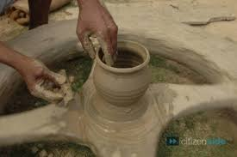
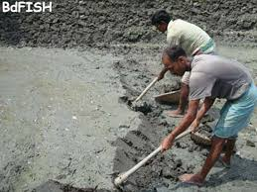
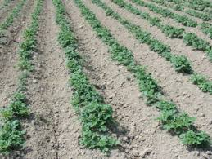
এসো কিছু ছবি দেখি

Slide 6
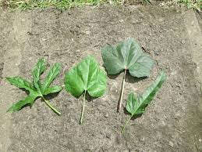
বেলে মাটি

Slide 7
দোআঁশ মাটি

Slide 8
এঁটেল মাটি

Slide 9
বেলে মাটি
মাটির প্রকার
এঁটেল মাটি
দোআঁশ মাটি

Slide 10
পৃষ্ঠা নম্বর: ৩১

Slide 11
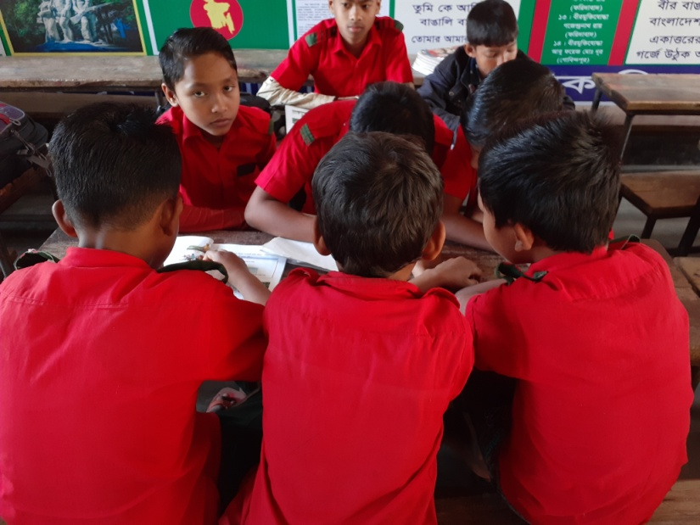
দলীয় কাজ
১.বেলে: মাটি কত প্রকার ও কি কি?
২.দোআঁশ: মাটি চেনার ঊপায় কি?
৩.এটেল: গঠন অনুযায়ী মাটি কয় প্রকার ও কি কি?

Slide 12
মূল্যায়ন:
১.বেলে মাটি কাকে বলে? উদাহরণ দাও?
২.দোআঁশ মাটির ঊদাহরণ দাও?
3.এটেল মাটি কাকে বলে, ঊদাহরণ দাও?

Slide 13
ধন্যবাদ

